Slide 1
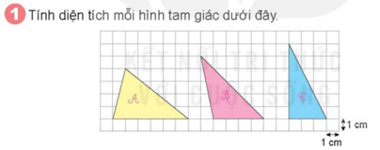
Hình A là: 6 x 4 : 2 = 12 (cm²)
Hình B là: 4 x 5 : 2 = 10 (cm²)
Hình C là: 3 x 6 : 2 = 9 (cm²)

Slide 2
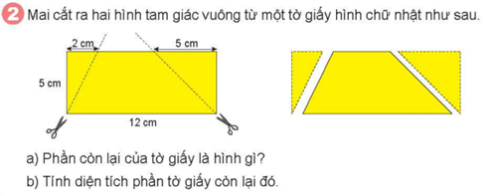
a) Phần còn lại của tờ giấy là hình thang
b) Đáy bé của hình thang là:
12 – 2 – 5 = 5 (cm)
Diện tích hình thang là:
(12 + 5) x 5 : 2 = 42,5 (cm ²)
Đáp số: 42,5 cm ²

Slide 3
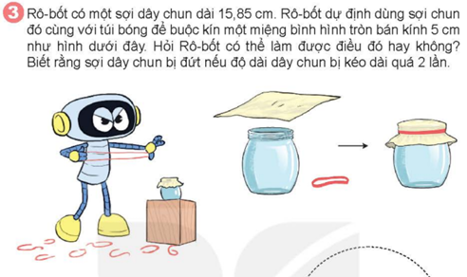
Chu vi của miệng bình là
5 x 2 x 3,14 = 31,4 (cm)
Chiều dài tối đa của sợi dây chun là:
15,85 x 2 = 31,7 (cm)
Vậy Rô – bốt có thể làm được mà sợi dây chun không đứt vì chu vi miệng bình nhỏ hơn độ dài tối đa của sợ dây chun.

Slide 4
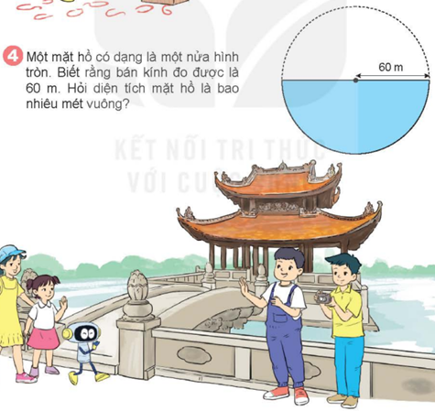
Bài giải
Diện tích cả hình tròn là:
60 x 60 x 3,14 = 11 304 (m²)
Diện tích mặt hồ là:
11 304 : 2 = 5 652 (m²)
Đáp số: 5 652 m²

